Slide 1
MLP 모델을 사용한 MNIST Classification
2016124145 양해찬

Slide 2
목차
Linear Regression
Gradient Descent
MNIST
MLP
Back Propagation

Slide 3
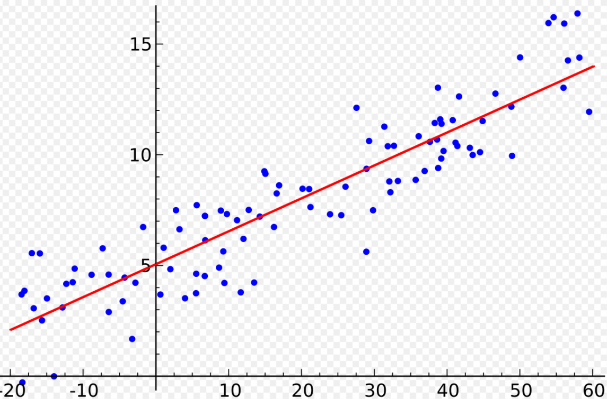
Linear Regression
x와 y 라는 데이터가 주어졌을 때
y=w*x+b 라는 직선의 방정식에서
데이터를 가장 잘 표현하는
w와 b 값을 찾는 것
-> Gradient Descent를 이용해 찾음

Slide 4
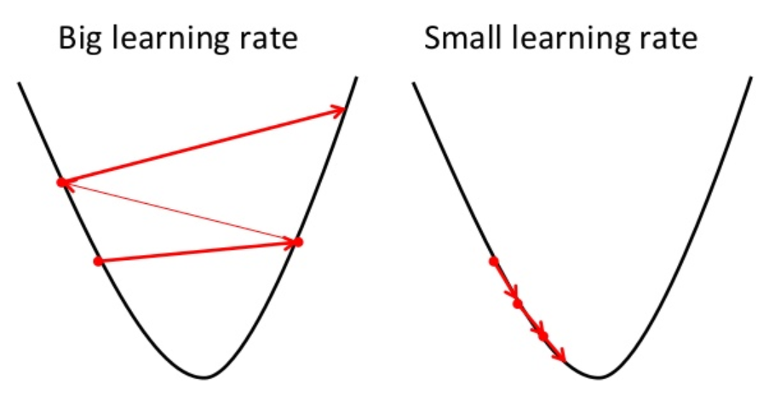
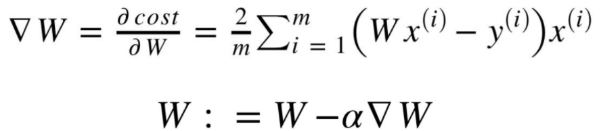
Gradient Descent
함수의 gradient를 구하여 gradient가
낮은 쪽으로 계속 이동시킴

Slide 5
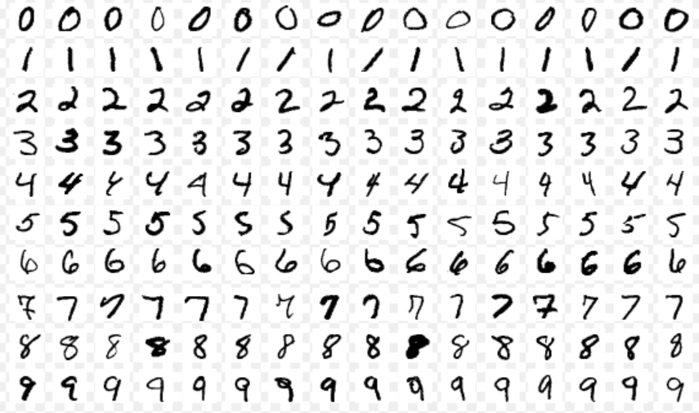
MNIST
손으로 쓴 숫자들로 이루어진
대형 데이터 베이스이다.
머신러닝 분야에서 트레이닝 및 테스트에 널리 사용된다.

Slide 6
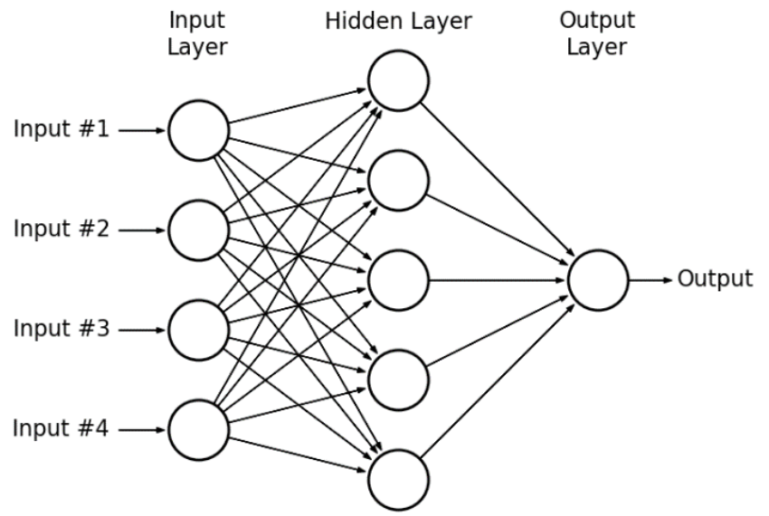
MLP (Multilayer Perceptron)의 구조
한 개 이상의 hidden layer를 함께 하는 것.
즉, MLP는 여러 개의 Perceptron을 연속해서 쌓아 올린 것이다.

Slide 7
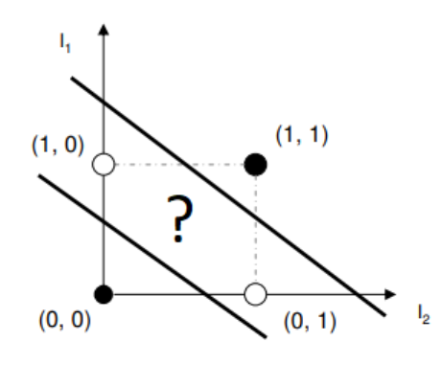
MLP (Multilayer Perceptron)-1
Single Perceptron은 XOR와 같이
non linear하게 분리되는 데이터에 대해서는 학습이 불가능함

Slide 8
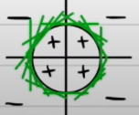
MLP (Multilayer Perceptron)-2
하지만 MLP는 layer가 여러 개이므로
non linear하게 분리되는
데이터에 대해서 학습이 가능함

Slide 9
MLP (Multilayer Perceptron)-3
각각의 layer 에서의 입력의 미분 값을 알아야
각각의 weight 값을 조정할 수 있는데
layer가 많아 짐에 따라 구현하기 어려움
->그래서 나온 방법이 Back propagation 이다.

Slide 10
Back Propagation
각각의 layer의 출력값에 대한 입력값의 미분값을
Output layer에서부터 계산하여 거꾸로 Propagation
-> Chain rule 에 의해 최종적으로
Output layer의 Output에 대한
Input layer의 Input의 미분값을 구할 수 있다.
-> 각각의 노드에 Weight값 업데이트

Slide 11
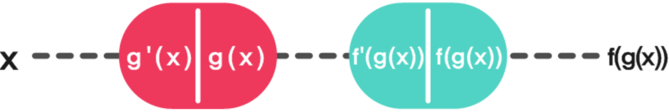
Back Propagation

